Slide 1
Đề tài: Pollution prediction
Báo cáo PBL 1
Nhóm được gom bởi các thành viên:
Thái Thị Hiền
Phan Chí Trung
Lưu Thị Yến Nhi
Trương Thị Cẩm Ly
Nguyễn Văn Anh Tuấn

Slide 2
Contents
Phân tích đề bài và dataset
1
2
Các phương pháp đã áp dụng trong data preparing
Kết quả
3
Khám phá dataset của bắc kinh
Phân tích forecast outcome, tính chính xác model

Slide 3
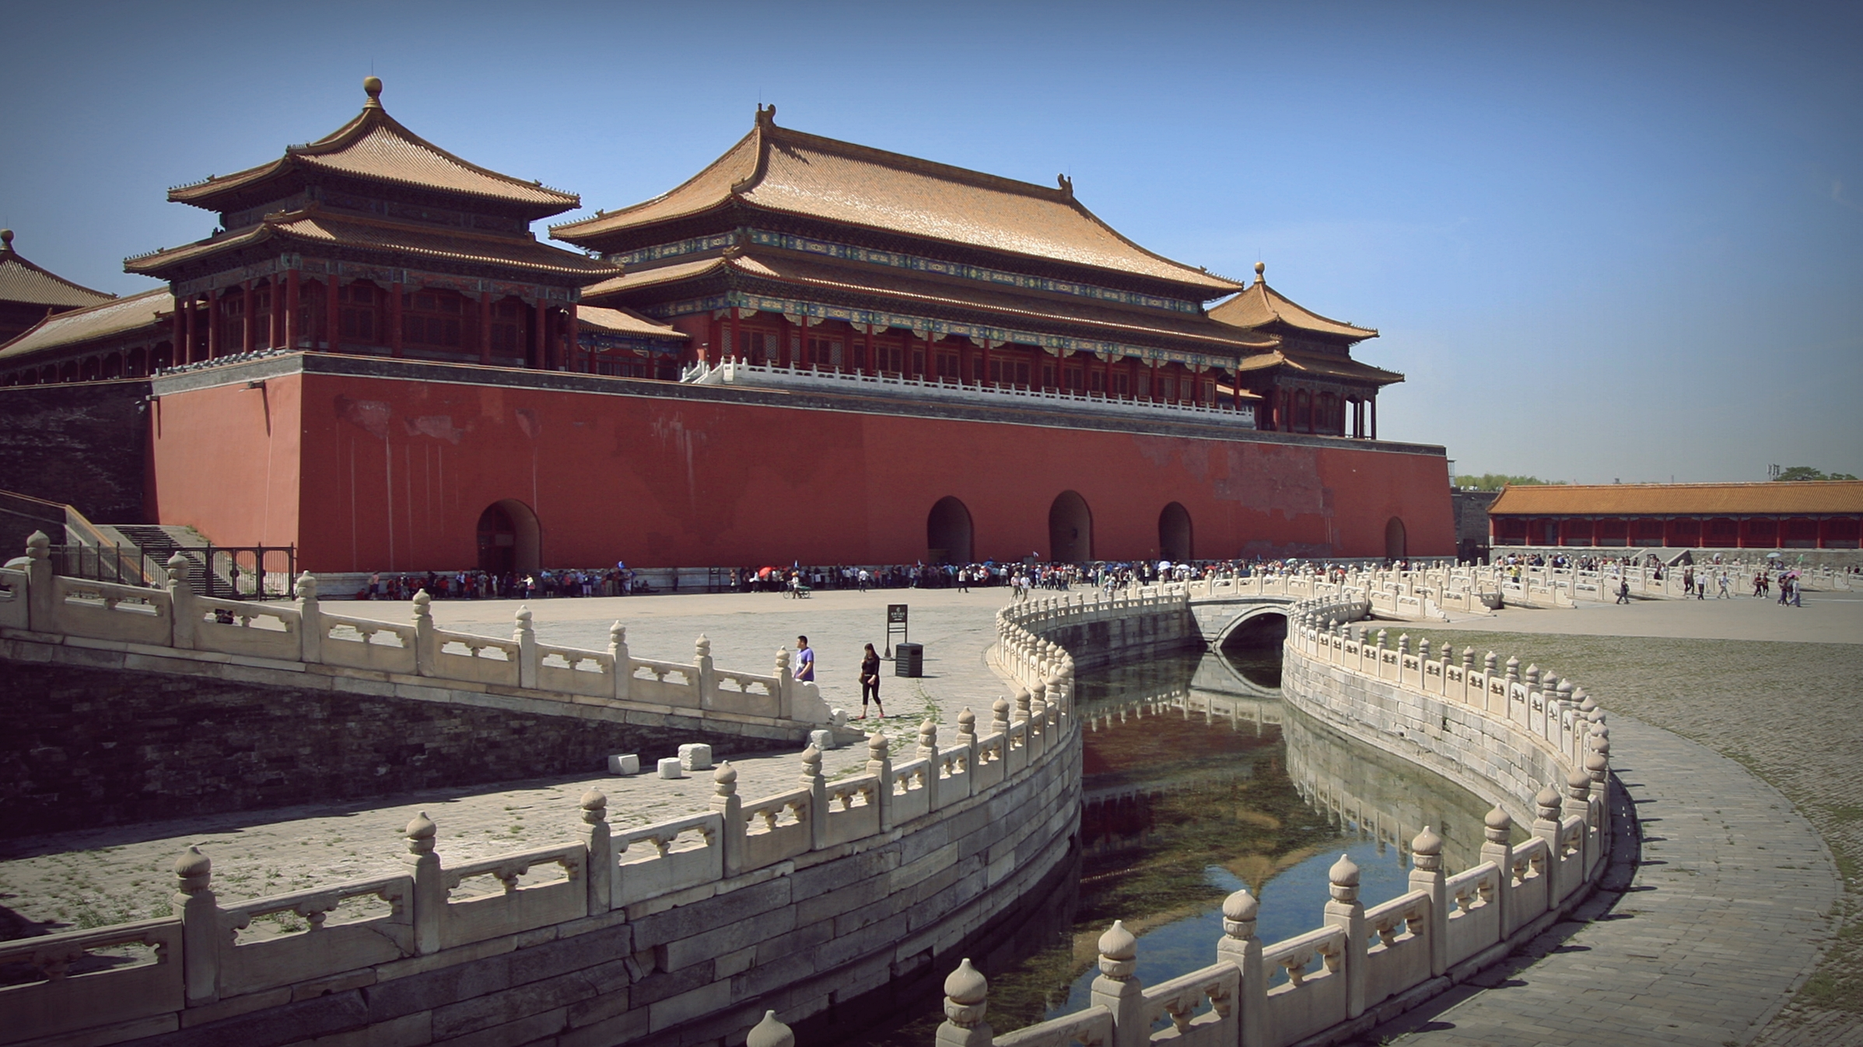
Về dataset
Dataset là tập hợp dữ liệu của những yếu tố gây ảnh hưởng đến khí hậu của bắc kinh, Trung quốc
Data thu thập theo giờ, từ 2010-2014
Yêu cầu: dự đoán pm2.5, dewp, temp 6 giờ tiếp theo

Slide 4
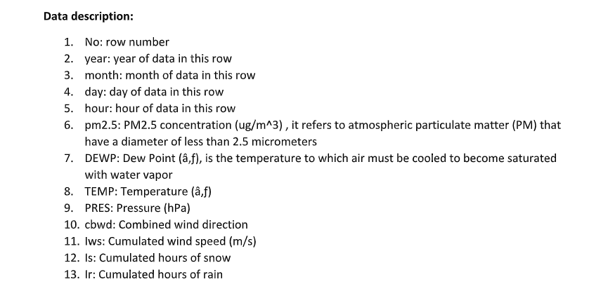
—Someone famous

Slide 5
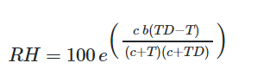
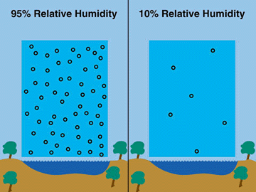
Độ ẩm tương đối:

Slide 6
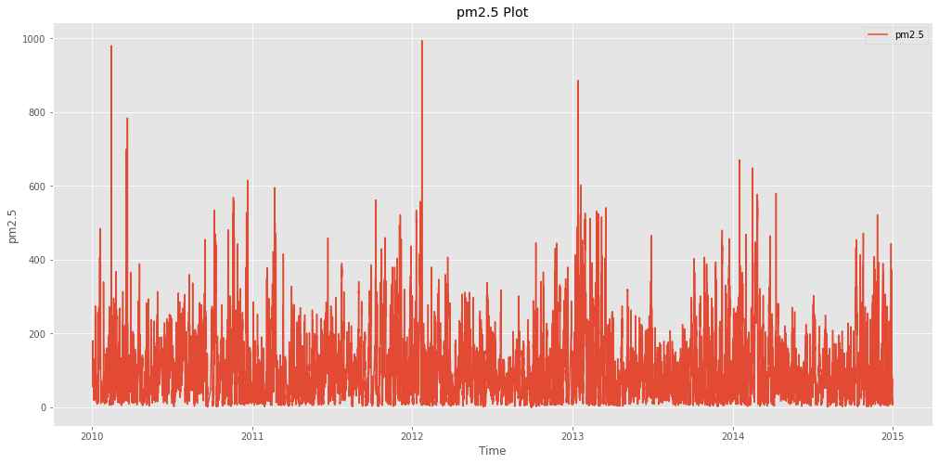

Slide 7
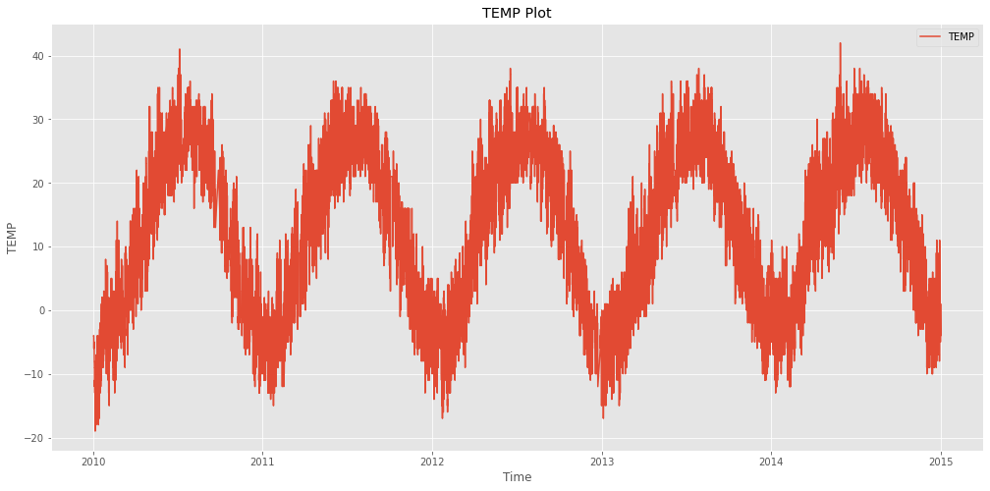
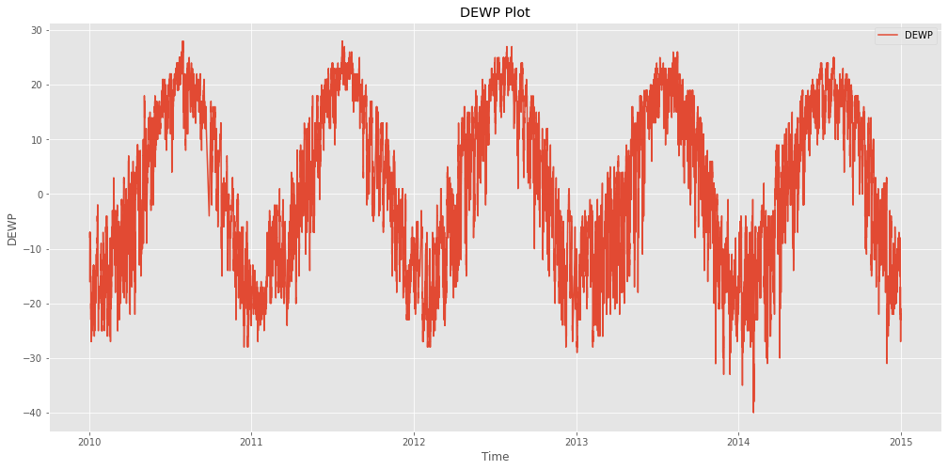

Slide 8
Các Phương pháp sử dụng trong data preparation
Xử lý missing data
Xử lí outliers
Lag data
Cách chọn features

Slide 9

Xử lý missing data:
Điền vào missing data:
Mean/median
Past data
Xóa missing data

Slide 10
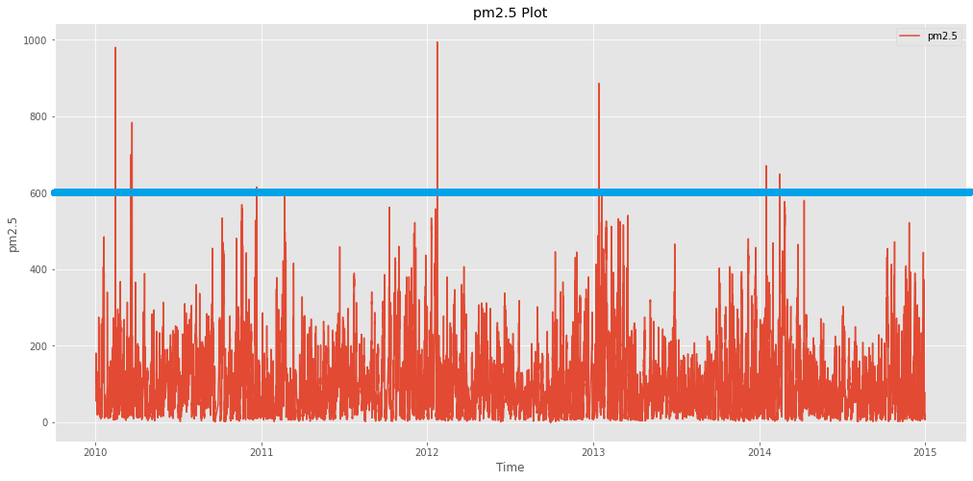
DỮ LIỆU NHIỄU VÀ OUTLIERS

Slide 11
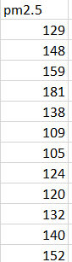
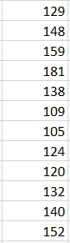
LAG DATA
Lag là độ trễ. Lag-1 là dữ liệu trước đó 1 đơn vị. Sử dụng lag để tạo sự tương quan giữa các lag với dữ liệu hiện tại.
Lag 1
Lag 2
Lag 3

Slide 12
CÁC CÁCH CHỌN FEATURES
THEO CẢM TÍNH
THEO CORRELATION
THEO VÉT CẠN NHỊ PHÂN

Slide 13
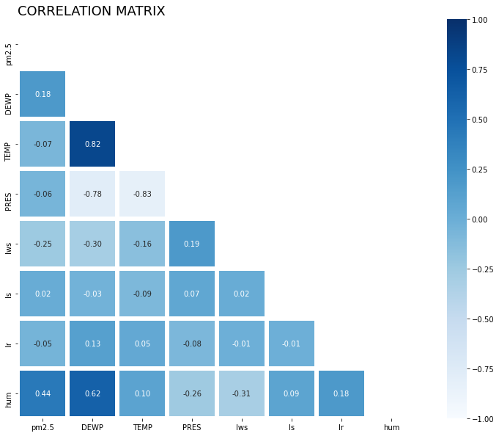

Slide 14
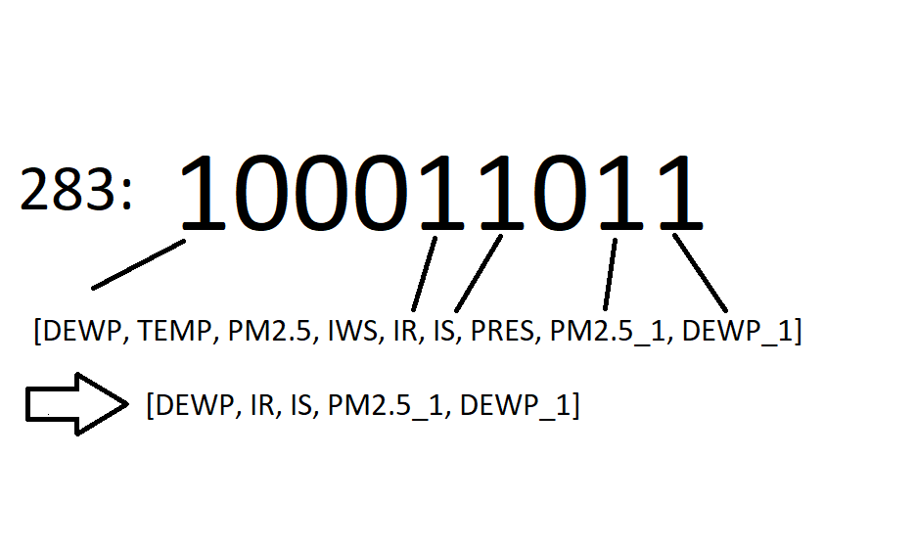
VÉT CẠN TẤT CẢ TRƯỜNG HỢP, 2^(SỐ LƯỢNG FEATURES) TRƯỜNG HỢP

Slide 15
MODELING
CHIA THÀNH 2 LẦN MODEL:
MODEL DÙNG ĐỂ KIỂM TRA ĐỘ CHÍNH XÁC
MODEL DÙNG ĐỂ FORECAST CHO 6 GIỜ TIẾP THEO
Sử dụng Random Forest Regresor

Slide 16
Kiểm tra tính chính xác của model
Mean Absolute Error
R² score
Độ lỗi trung bình, càng gần 0 càng tốt
Trong khoảng [0, 1]
Càng gần 1 càng tốt

Slide 17
Model test dùng để kiểm tra tính chính xác của model
Chia tập train để cho model học
Chia tập test để kiểm tra tính chính xác và độ lỗi
Kết quả của Model test với tập dữ liệu test
Pm2.5
DEWP
TEMP

Slide 18
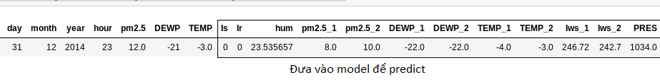
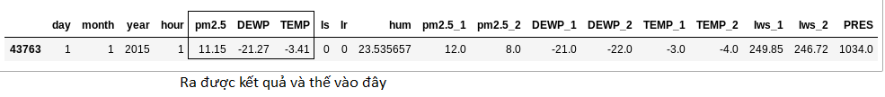
Model forecast
Sử dụng cả dataset để cho model học nhiều hơn
Phương pháp dự đoán cho 6 giờ tiếp theo

Slide 19
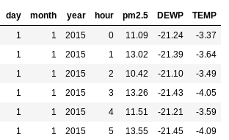
KẾT QUẢ DỰ ĐOÁN PM2.5, DEWP, TEMP 6 GIỜ TIẾP THEO

Slide 20
Tham khảo
https://archive.ics.uci.edu/ml/datasets/Beijing+PM2.5+Data
https://medium.com/@ODSC/machine-learning-for-time-serie
https://machinelearningmastery.com/time-series-forecasting-supervised-learning/s-data-e3971d38005b
https://en.wikipedia.org/wiki/Time_series

Slide 21


